Slide 1
CHÀO MỪNG CÁC EM ĐẾN VỚI TIẾT HỌC HÔM NAY!

Slide 2
Tố Hữu

Slide 3
01
KHỞI ĐỘNG

Slide 4
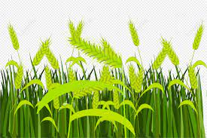
NHIỆM VỤ
Theo dõi video dưới đây (Bài hát giấc mơ trưa hát và rap)
Trả lời câu hỏi: Theo trải nghiệm của em, nỗi nhớ về quê hương, kỉ niệm sẽ bắt đầu hình ảnh nào?
Notes:
Link 1:
https://www.youtube.com/watch?v=2o0cNxO2fWE
Link 2:
https://www.youtube.com/watch?v=u2Ix73ePWDs

Slide 5
Notes:
Link 1:
https://www.youtube.com/watch?v=2o0cNxO2fWE
Link 2:
https://www.youtube.com/watch?v=u2Ix73ePWDs

Slide 6
02
HÌNH THÀNH
KIẾN THỨC

Slide 7
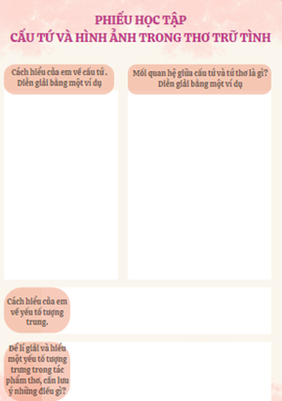
NHIỆM VỤ
HS để tìm hiểu về “Cấu tứ” và “Tứ” trong thơ trữ tình, yếu tố tượng trưng trong thơ.
Notes:
Link 1:
https://www.youtube.com/watch?v=2o0cNxO2fWE
Link 2:
https://www.youtube.com/watch?v=u2Ix73ePWDs

Slide 8
CẤU TỨ VÀ HÌNH ẢNH TRONG THƠ TRỮ TÌNH
Cấu tứ
Mối quan hệ giữa cấu tứ và tứ thơ
- Sản phẩm của hoạt động cấu tứ trong thơ là tứ thơ (thường được gọi đơn giản là tứ). Tứ đưa bài thơ thoát khỏi sơ đồ ý khô khan, trừu tượng, bài thơ trở nên chặt chẽ, mọi yếu tố cấu tạo đều liên hệ mật thiết với nhau và đều hướng về một ý tưởng – hình ảnh trung tâm.
- Mỗi bài thơ thường có một cách cấu tứ và một cái tứ riêng.
- Vì mối liên hệ nhân quả tất yếu giữa cấu tứ và tứ mà trong nhiều trường hợp, người ta đã đồng nhất hai khái niệm này.
Cấu tứ là một khâu then chốt, mang tính chất khởi đầu của hoạt động sáng tạo nghệ thuật nói chung và sáng tạo thơ nói riêng, giúp hình dung hướng phát triển của hình tượng thơ, cách triển khai bài thơ.
Yếu tố tượng trưng trong thơ
Trước một hình ảnh, hình tượng chứa đựng nhiều tầng nghĩa và gợi lên những cảm nhận đa chiều, người ta có căn cứ để nói đến sự hiện diện của yếu tố tượng trưng.
- Ở bài thơ có yếu tố tượng trưng, các tác giả thường chú ý làm nổi bật tính biểu tượng của các hình ảnh, chi tiết, sự việc,.. bằng những cách thức khác nhau.
- Bên cạnh đó, việc phối hợp các âm tiết, thanh điệu, nhịp điệu nhằm khơi dậy những cảm giác bất định, mơ hồ cũng rất được quan tâm.
Lưu ý cách lí giải và hiểu yếu tố tượng trưng trong thơ

Slide 9
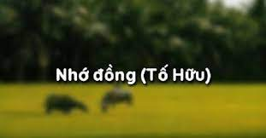
I. Tìm hiểu chung
NHIỆM VỤ
Đọc văn bản và trả lời câu hỏi:
+ Nêu những nét chính về tiểu sử và phong cách sáng tác của Tố Hữu?
+ Hoàn cảnh sáng tác của văn bản có gì đặc biệt?
+ Bố cục bài thơ có thể chia như thế nào? Nội dung của mỗi đoạn là gì?

Slide 10
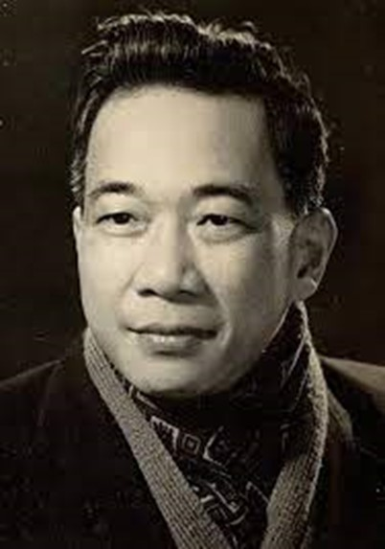
I. Tìm hiểu chung
1. Tác giả
TIỂU SỬ
Tố Hữu (1920 – 2002) tên khai sinh là Nguyễn Kim Thành, quê gốc ở làng Phù Lai, nay thuộc xã Quảng Thọ, huyện Quảng Điền, tỉnh Thừa Thiên Huế
PHONG CÁCH SÁNG TÁC
Thơ Tố Hữu là tiếng nói trữ tình nhiệt huyết về những vấn đề lớn của đất nước và cách mạng, mang đậm tính sử thi, tràn đầy niềm tin ở tương lai, tất cả được thể hiện bằng một hình thức thơ giàu tính dân tộc, gần gũi với đại chúng.

Slide 11
I. Tìm hiểu chung
1. Tác giả
CHẶNG ĐƯỜNG SÁNG TÁC
XD CNXH Miền Bắc
Và đấu tranh TNNN
Trước CMT 8
KCCPháp
KCC Mĩ
XD CNXH
1937
1945
1954
1961
1977
1999
Từ ấy
(1937-1946)
Việt Bắc (1946-1954)
Gió lộng
(1955-1961)
Ra trận (1962-1971), Máu và hoa (1972-1977)
Một tiếng đờn (1992)
Ta với ta (1999)

Slide 12
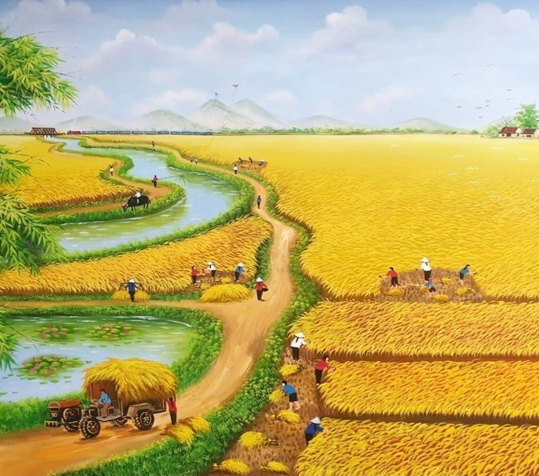
I. Tìm hiểu chung
2. Tác phẩm
HOÀN CẢNH SÁNG TÁC
Nhớ đồng được viết trong thời gian tác giả bị thực dân Pháp bắt giam ở nhà lao Thừa Phủ (thuộc tỉnh Thừa Thiên Huế)
Nhớ đồng thể hiện rõ tâm sự của một người thanh niên yêu nước giàu nhiệt huyết, khao khát tự do
BỐ CỤC
Đoạn 1 (8 khổ đầu): Nỗi nhớ thế giới bên ngoài với những cảnh, những con người đặc trưng cho quê nghèo muôn thuở.
Đoạn 2 (5 khổ còn lại): Nỗi nhớ bước đường hoạt động cách mạng vừa qua và niềm khao khát tự do.

Slide 13
II. Đọc hiểu văn bản
NHIỆM VỤ
PHIẾU THẢO LUẬN NHÓM – NHAN ĐỀ
1. Em hãy liệt kê những khía cạnh phong phú của nội dung cảm xúc được thể hiện trong bài.
2. Theo em, nhan đề Nhớ đồng đã bao quát được toàn bộ nội dung cảm xúc ấy chưa? Vì sao?
3. Em hiểu thế nào về ý nghĩa của từ “đồng” trong nhan đề.
HS đọc văn bản, chia nhóm và thực hiện nhiệm vụ tìm hiểu theo các câu hỏi gợi dẫn từng vấn đề.
PHIẾU THẢO LUẬN NHÓM – QUY LUẬT SẮP XẾP HÌNH ẢNH THƠ
1. Khái quát tính chất các cụm hình ảnh trong từng khổ thơ và nội dung được biểu hiện trong từng khổ
2. Ấn tượng của em về các cụm hình ảnh có đồng nhất không? Điều gì được lặp lại và điều gì được biến đổi trong các cụm hình ảnh đấy?
3. Em hiểu và đánh giá như thế nào về cách tác giả đan cài, phối hợp, sắp xếp các cụm hình ảnh.
PHIẾU THẢO LUẬN NHÓM – QUY LUẬT PHÂN BỐ KHỔ THƠ
1. Em có nhận xét gì về đặc điểm hình thức và nội dung của các khổ 1,4,7,13 trong văn bản.
2. Các khổ thơ này phân bố theo quy luật nào?
3. Các khổ thơ đó đã góp phần làm nổi bật mạch cảm xúc của nhân vật trữ tình như thế nào?
4. Nếu không có các khổ ấy cấu trúc của tác phẩm sẽ bị ảnh hưởng như thế nào?
PHIẾU THẢO LUẬN NHÓM – TÍNH LIÊN KẾT TRONG BÀI THƠ
1. Từ “đâu” hiện diện ở những vị trí nào trong các câu thơ?
2. Vị trí này cho biết điều gì về ý nghĩa của nó?
3. Từ “đâu” đưa lại ấn tượng gì về nhịp điệu bài thơ?
PHIẾU THẢO LUẬN NHÓM: HÌNH THỨC THỂ HIỆN CỦA BÀI THƠ
Phân tích tác dụng nghệ thuật của việc tổ chức nhịp điệu, sử dụng luân phiên câu hỏi, câu kể và câu cảm trong văn bản

Slide 14
VẤN ĐỀ 1: NHAN ĐỀ
PHIẾU THẢO LUẬN NHÓM – NHAN ĐỀ
1. Em hãy liệt kê những khía cạnh phong phú của nội dung cảm xúc được thể hiện trong bài.
2. Theo em, nhan đề Nhớ đồng đã bao quát được toàn bộ nội dung cảm xúc ấy chưa? Vì sao?
3. Em hiểu thế nào về ý nghĩa của từ “đồng” trong nhan đề.

Slide 15
II. Đọc hiểu văn bản
1. Cấu tứ bài thơ
a. Nhan đề
NHỚ ĐỒNG
Cảm xúc
Ý nghĩa
Nhớ sắc màu, hương vị, phong cảnh
Nhớ nhịp sống trì đọng
Nhớ con người cần cù, luôn hi vọng
Nhớ nỗi buồn của không gian
Nhớ con người thật thà, chất phác
Nhớ ngày ra đi từ làng quê
Nhớ cuộc sống tự do
Sự vật cụ thể
Chỉ chung làng quê
Điểm tựa tinh thần
Nhớ đồng là một nhan đề hoàn toàn phù hợp với nội dung tác phẩm. Có thể xem đây là từ khoá chi phối việc tổ chức văn bản của nhà thơ.

Slide 16
VẤN ĐỀ 2.1: QUY LUẬT PHÂN BỐ KHỔ THƠ
PHIẾU THẢO LUẬN NHÓM – QUY LUẬT PHÂN BỐ KHỔ THƠ
1. Em có nhận xét gì về đặc điểm hình thức và nội dung của các khổ 1,4,7,13 trong văn bản.
2. Các khổ thơ này phân bố theo quy luật nào?
3. Các khổ thơ đó đã góp phần làm nổi bật mạch cảm xúc của nhân vật trữ tình như thế nào?
4. Nếu không có các khổ ấy cấu trúc của tác phẩm sẽ bị ảnh hưởng như thế nào?

Slide 17
II. Đọc hiểu văn bản
1. Cấu tứ bài thơ
b. Quy luật sắp xếp khổ thơ và phân bố hình ảnh thơ
Các khổ 1, 4, 7, 13 đều chỉ có hai câu, trong đó khổ 7 lặp lại khổ 1
Khổ 13 lặp lại hoàn toàn khổ 4
Các khổ 1, 7 với các khổ 4, 13, khác biệt ở từ cuối cùng của câu đầu: một bên là “thương nhớ” và một bên là “hiu quạnh”
Tất cả các khổ đều thể hiện nỗi nhớ đồng từ không gian lao tù, vào thời điểm buổi trưa.
Các khổ 1, 4, 7, 13 đã đóng vai trò bản lề để kết nối hai không gian (bên trong – bên ngoài) và hai thời gian (hiện tại – quá khứ).
Quy luật sắp xếp khổ thơ (đặc điểm, quy luật các khổ 1,4,7,13)

Slide 18
II. Đọc hiểu văn bản
1. Cấu tứ bài thơ
b. Quy luật sắp xếp khổ thơ và phân bố hình ảnh thơ
Bốn khổ thơ hai câu đánh dấu các giai đoạn phát triển của cảm xúc trong bài thơ
Những hình ảnh thân thương của đồng quê, của ngày qua được gợi lên, nhân vật trữ tình không nén nổi cảm xúc, bật thốt thành tiếng kêu tự đáy lòng, và sau tiếng kêu ấy, cảm xúc chùng lắng xuống để loạt hình ảnh từ quá khứ hiện ra, tiếp nối, dồn tụ, đợi phát triển đến đỉnh cao lần nữa
Câu sau của khổ 1 và khổ 7 kết thúc bằng âm tiết mang thanh điệu được phát âm ở âm vực thấp (“hờ”), còn câu sau của khổ 4 và khổ 13 kết thúc bằng âm tiết mang thanh điệu được phát âm ở âm vực cao (“ơi”) → Cung bậc cảm xúc khác nhau
Tác dụng sắp xếp khổ thơ (cảm xúc, cấu trúc)

Slide 19
VẤN ĐỀ 2.2: QUY LUẬT SẮP XẾP HÌNH ẢNH THƠ
PHIẾU THẢO LUẬN NHÓM – QUY LUẬT SẮP XẾP HÌNH ẢNH THƠ
1. Khái quát tính chất các cụm hình ảnh trong từng khổ thơ và nội dung được biểu hiện trong từng khổ
2. Ấn tượng của em về các cụm hình ảnh có đồng nhất không? Điều gì được lặp lại và điều gì được biến đổi trong các cụm hình ảnh đấy?
3. Em hiểu và đánh giá như thế nào về cách tác giả đan cài, phối hợp, sắp xếp các cụm hình ảnh.

Slide 20
II. Đọc hiểu văn bản
1. Cấu tứ bài thơ
b. Quy luật sắp xếp khổ thơ và phân bố hình ảnh thơ
Quy luật phân bố hình ảnh (các hình ảnh, nội dung biểu hiện)
Khổ 2
Khổ 3
Khổ 5
Khổ 6
Khổ 9
Khổ 11
“gió cồn thơm”, “ruồng tre mát”, “ô mạ xanh mơn mởn”, “nương khoai ngọt sắn bùi” → phong vị đồng quê thân thương khuấy động nỗi nhớ.
“đường con bước vạn đời”, “xóm nhà tranh thấp ngủ im hơi” → cuộc sống “âm u gợi nỗi cảm thương, day dứt.
“lưng cong xuống luống cày”, bàn tay “vãi giống tung trời những sớm mai”→những người dân cần lao gieo niềm hi vọng vào một ngày mới.
“chiều sương phủ bãi đồng” “lúa mềm xao xác ở ven sông” “tiếng xe lùa nước “giọng hò đưa hồ não nùng" - không khí ảm đạm đồng quê gợi nỗi niềm “xao xác”.
“những hồn thân tự thuở xưa”, “những hồn chất phác hiến như đất” — sự hồn hậu của những người lao động nghèo khổ khơi dậy bao tình cảm ấm áp.
“Tôi” “nhẹ nhàng như con chim cà lơi”, “say đồng hương nắng vui ca hát” → dấy lên niềm khao khát cuộc đời tự do.

Slide 21
II. Đọc hiểu văn bản
1. Cấu tứ bài thơ
b. Quy luật sắp xếp khổ thơ và phân bố hình ảnh thơ
Mỗi cụm hình ảnh gợi lên ở người đọc một ấn tượng riêng, có ngây ngất hân hoan, có u sầu trĩu nặng, tất cả đan bện vào nhau, tạo nên một trạng thái cảm xúc, tinh thần đặc biệt, cho thấy sự phức hợp của nỗi nhớ và đời sống nội tâm phong phú của nhân vật trữ tình. Bài thơ đã thể hiện được nỗi “nhớ đồng” của nhân vật trữ tình một cách chân thực, sống động, có thể gợi lên được mối đồng cảm sâu xa ở độc giả.
Đánh giá quy luật phân bố hình ảnh

Slide 22
VẤN ĐỀ 3: TÍNH LIÊN KẾT TRONG BÀI THƠ
PHIẾU THẢO LUẬN NHÓM – TÍNH LIÊN KẾT TRONG BÀI THƠ
1. Từ “đâu” hiện diện ở những vị trí nào trong các câu thơ?
2. Vị trí này cho biết điều gì về ý nghĩa của nó?
3. Từ “đâu” đưa lại ấn tượng gì về nhịp điệu bài thơ?

Slide 23
II. Đọc hiểu văn bản
1. Cấu tứ bài thơ
c. Tính liên kết trong bài thơ
Nhịp điệu biến hóa
Xuất hiện 10 lần
Thể hiện hoạt động ráo riết của kí ức nhằm làm sống dậy quá khứ, làm hiển hiện cả một không gian thân quen giờ đây đã trở thành cõi tách biệt.
Khi hối thúc, gấp gáp, khi chậm rãi, lắng sâu, thể hiện được đặc điểm tâm tư đầy xáo động của người tù trẻ tuổi đang khao khát tự do, khao khát hoạt động.
VỊ TRÍ,
Ý NGHĨA
TỪ “ĐÂU”
Vị trí đầu câu thơ
Mạch lạc, liên kết
Thúc giục, khuấy động tâm trí của nhân vật trữ tình. Từ “đâu” xuất hiện, luôn kéo theo một loạt hình ảnh mới.
Bài thơ vừa phong phú về hình ảnh, lại vừa chặt chẽ, phân minh về cấu trúc

Slide 24
VẤN ĐỀ 4: HÌNH THỨC THỂ HIỆN CỦA BÀI THƠ
PHIẾU THẢO LUẬN NHÓM: HÌNH THỨC THỂ HIỆN CỦA BÀI THƠ
Phân tích tác dụng nghệ thuật của tổ chức nhịp điệu trong thơ, việc sử dụng luân phiên câu hỏi, câu kể và câu cảm trong văn bản

Slide 25
II. Đọc hiểu văn bản
1. Cấu tứ bài thơ
d. Hình thức biểu hiện của bài thơ
Tổ chức nhịp điệu phong phú
Ngắt nhịp, điệp ngữ, phân bố số câu khác nhau trong các khổ, dùng nhiều kiểu câu,...).
Không phải câu thơ nào cũng được kết thúc bằng một dấu chấm
Câu có sự phân biệt giữa câu ngữ pháp và câu thơ theo âm luật.
Có khi một câu ngữ pháp kéo dài chiếm trọn một khổ thơ (như các khổ 9, 10, 11).
➔ Thoát khỏi sự đơn điệu của cách diễn tả để luôn kích thích cảm giác và suy ngẫm
Đa dạng kiểu câu

Slide 26
II. Đọc hiểu văn bản
2. Dấu ấn tượng trưng trong bài thơ
NHIỆM VỤ
Đọc văn bản và suy ngẫm, GV phát vấn:
+ Theo em hình ảnh nào trong bài thơ mang tính tượng trưng rõ nét hơn cả? Hãy làm rõ tính tượng trưng ở hình ảnh đó.

Slide 27
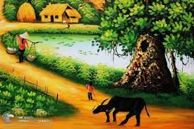
II. Đọc -hiểu văn bản
2. Dấu ấn tượng trưng trong bài thơ
“đường con bước
vạn đời”
“xóm nhà tranh thấp ngủ im hơi”
Hai hình ảnh này bổ sung cho nhau tạo nên một hình tượng khái quát, không chỉ thể hiện con đường, mái nhà cụ thể mà còn ngụ ý về cuộc sống quẩn quanh, tù túng, đơn điệu, nhạt nhoà, cần thay đổi.

Slide 28
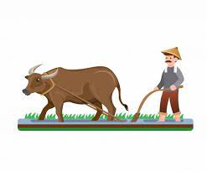
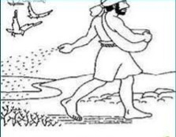
II. Đọc hiểu văn bản
2. Dấu ấn tượng trưng trong bài thơ
“lưng cong xuống
luống cày”
“vãi giống tung trời
những sớm mai”
Hai hình ảnh này phối hợp với nhau để tạo nên một hình tượng lớn về vẻ đẹp của lao động và về sự mạnh mẽ, lạc quan của tầng lớp cần lao

Slide 29
III. TỔNG KẾT
NHIỆM VỤ
Đọc văn bản và suy ngẫm, GV phát vấn
+ Bài thơ cho thấy điều gì về tâm trạng, phẩm chất, lí tưởng của nhân vật trữ tình. Nêu cảm nhận của em về những cảm xúc, tâm tình được tác giả bộc lộ trong bài thơ
+ Đánh giá khái quát nghệ thuật đặc sắc của bài thơ.

Slide 30
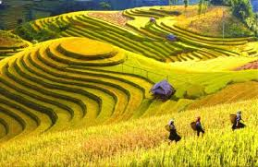
III. TỔNG KẾT
Tâm trạng của nhân vật trữ tình: nhớ đồng cồn cào bắt nguồn từ một tiếng hò vẳng lên trong không gian tù ngục hiu quạnh lúc buổi trưa.
1. Nội dung
Phẩm chất của nhân vật trữ tình: chân thành, trung hậu, có tình cảm gắn bó sâu nặng với gia đình, quê hương, đặc biệt với những người lao khổ.
1. Nội dung
Lí tưởng của nhân vật trữ tình: mong thay đổi cuộc sống mỏi mòn, tù đọng; luôn hướng về Cách mạng với niềm tin lớn.

Slide 31
III. TỔNG KẾT
- Sử dụng thành công biện pháp tu từ điệp ngữ, điệp cấu trúc, đa dạng các kiểu câu.
1. Nội dung
2. Nghệ thuật
- Giọng thơ da diết, khắc khoải, sâu lắng
- Hình ảnh thơ giản dị, mộc mạc, đời thường.

Slide 32
03
LUYỆN TẬP

Slide 33
NHIỆM VỤ
Viết đoạn văn (khoảng 150 chữ) làm sáng tỏ mối liên hệ giữa các chi tiết, hình ảnh đã làm nên thế giới cảm xúc “nhớ đồng” trong bài thơ.

Slide 34
TIÊU CHÍ | CẦN CỐ GẮNG (0 – 4 điểm) | ĐÃ LÀM TỐT (5 – 7 điểm) | RẤT XUẤT SẮC (8 – 10 điểm)
Hình thức (3 điểm) | 1 điểm Bài làm còn sơ sài, trình bày cẩu thả Sai lỗi chính tả Sai kết cấu đoạn | 2 điểm Bài làm tương đối đẩy đủ, chỉn chu Trình bày cẩn thận Chuẩn kết câu đoạn Không có lỗi chính tả | 3 điểm Bài làm tương đối đẩy đủ, chỉn chu Trình bày cẩn thận Chuẩn kết câu đoạn Không có lỗi chính tả Có sự sáng tạo
Nội dung (7 điểm) | 1 – 4 điểm Nội dung sơ sài mới dừng lại ở mức độ biết và nhận diện | 5 – 6 điểm Nội dung đúng, đủ và trọng tâm Có ít nhất 1 – 2 ý mở rộng nâng cao | 7 điểm Nội dung đúng, đủ và trọng tâm Có ít nhất 1 – 2 ý mở rộng nâng cao Có sự sáng tạo
Điểm
TỔNG

Slide 35
Đoạn văn mẫu
Nhà thơ Tố Hữu được đông đảo bạn đọc yêu mến văn chương biết đến là một con người có đường thơ và đường cách mạng song hành với nhau. Thơ ông mang đậm phong cách trữ tình chính trị. Thơ gắn liền với dòng lí tưởng cách mạng, những ngày đầu giác ngộ cho đến khi hiện thực cách mạng trải qua đều in dấu trong thơ ông. Trong tập thơ đầu tay Từ ấy, ông đã viết lại những dòng thi sử để diễn tả tâm trạng, cảm xúc của mình. Trong khi bị giam cầm tác giả đã từng viết “Tâm tư trong từ” nhưng ấn tượng nhất vẫn là bộc lộ cảm xúc “Nhớ đồng” của mình bằng hệ thống các hình ảnh rất gần gũi và thân quen. Các hình ảnh ấy có mối liên hệ chặt chẽ với nhau, cùng nhau làm nổi bật tâm trạng của người tù cách mạng, hình ảnh đồng quê hiện lên rất đậm nét qua nỗi nhớ của tác giả. Trong hồi tưởng về cảnh quá khứ hay trong hiện tại thì những cảnh sắc như đồng ruộng với những cồn thơm, ô mạ xanh mơn mởn, nương khoai sắn ngọt bùi; xóm nhà chìm lặng, con đường mòn mỏi theo năm tháng đều hiện lên. Tất cả đều là những cảnh sắc đơn sơ quen thuộc mà rất đỗi thân thương, từ nỗi nhớ đồng quê, nhà thơ nhớ về những người nông dân cần lao và nhớ về người mẹ hồn hậu của mình. Những nỗi nhớ và thực tại tù hãm đã thôi thúc tâm trí nhà thơ nhớ về những ngày tháng gian nan đi tìm chân lí cuộc đời và sự hạnh phúc đến vô cùng khi ông được giác ngộ lí tưởng cách mạng. Cả bài thơ thấm đượm nỗi nhớ thương da diết, khôn nguôi; khiến độc giả thêm cảm phục hình ảnh người chiến sĩ cách mạng - nhà thơ Tố Hữu.

Slide 36
04
VẬN DỤNG

Slide 37
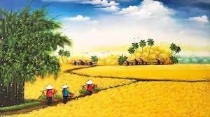
NHIỆM VỤ
Dù trong chiến tranh gian khổ, Tố Hữu vẫn đưa vào trong bài thơ của mình những hình ảnh tuyệt đẹp về quê hương cần lao nhưng tràn đầy sức sống. Trước những thách thức của xã hội và thời đại, theo em số phận con người và những làng quê nghèo sẽ ra sao? Có giải pháp nào cho những thay đổi đó không? Em hãy thảo luận và chia sẻ.
Gợi ý
- Một số thách thức và giải pháp trong việc phát triển du lịch cộng đồng tại các vùng quê
- Khai thác du lịch sinh thái ở các địa phương; Phát triển kinh tế (trồng trọt, chăn nuôi…)

Slide 38
CẢM ƠN THẦY CÔ VÀ CÁC EM

